Slide 1
Совместное родительское собрание «Счастье, когда тебя понимают»

Slide 2

Где любят нас - лишь там очаг родимый.
Д.Н.Байрон

Slide 3
Главный смысл и цель семейной жизни - воспитание детей.
Главная школа воспитания детей — это взаимоотношения мужа и жены, отца и матери.
Б. А. Сухомлинский

Slide 4
Строгость рождает страх, но грубость рождает ненависть.
Ф. Бэкон

Slide 5
1. Я иногда не бываю счастливой, потому что меня бьёт брат или папа, когда у меня бардак. 2. Я счастлива, так как у меня есть папа и мама и горжусь тем, что они для меня делают. 3. Счастье – это когда близкие, родные люди помогают тебе в трудных ситуациях. Счастье – это любовь близких. 4. Счастье – это когда есть семья. Когда есть мама и папа, брат и сестра. 5. Счастье – это когда вся семья собирается вместе. Когда мама приходит с работы. 6. Счастье – это когда мама меня обнимает. 7. Счастье – это когда папа со мной каждый день, чтоб не уезжал куда-то далеко, чтобы мама проводила больше времени со мной, а не на работе. 8. Счастье – это когда меня не ругают родители. 9. Счастье – это когда нет проблем, когда все вместе. Чтобы мама всегда оставалась молодой. 10. Я вот счастливый, потому что у меня есть самые лучшие на свете родители!

Slide 6
Счастье, когда тебя понимают

Slide 7
Наши ошибки в воспитании детей

Slide 8
Слишком мало времени для воспитания ребенка
Мнение родителей:
Многие взрослые очень загружены на работе, но каждую свободную минутку стараются проводить с детьми: они отводят их в сад, готовят для них, стирают, покупают все, что им нужно.
Дети должны сами понимать, что у родителей просто нет времени поиграть и почитать с ними.
Совет родителям:
Взрослые часто забывают простую истину – если уж родили ребенка, надо и время для него найти.
Ребенок, который все время слышит, что у взрослых нет на него времени, будет искать среди чужих людей родственные души.
Даже если ваш день расписан по минутам, найдите вечером полчаса (в этом вопросе качество важнее количества) поговорите с ним, обсудите прочитанную книгу или посмотрите фильм.
Ребенку это необходимо!

Slide 9

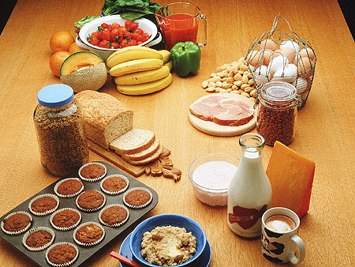
Правильное питание должно обеспечить поступление в организм всех необходимых веществ: углеводов, жиров, белков и витаминов.

Slide 10


Slide 11
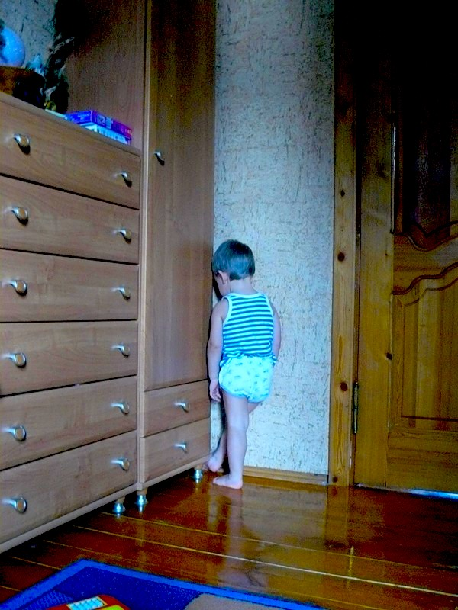
наказания
Виды наказаний: физическое, наказание и подражание, лишение любви, отказ или отсрочка удовольствий, бранные слова.
Одной из распространенных негативных форм наказания является физическое наказание, основанное на страхе перед болью.
Как считают психологи, они способствуют развитию лжи, лицемерия, трусости, возбуждают злобу и ненависть к старшим.

Slide 12
Один отец значит больше, чем сто учителей.
Д. Герберт

Slide 13
1. Бьют ремнём; 2. устраивают домашний арест на 2-3 недели; 3. лишают прогулок; 4. ставят в угол; стукают по голове; 5. не разрешают играть на компьютере; 6.припугивают ремнём; 7.заставляют выполнять работу по дому; 8.выгоняют в свою комнату, не разрешают гулять; 9.не разговаривают со мной; 10. заставляют делать то, что я ненавижу; 11. бьют жгутом; лишают телевизора; 12.лупят тапочкой; 13.дерут за уши, дёргают за волосы.

Slide 14
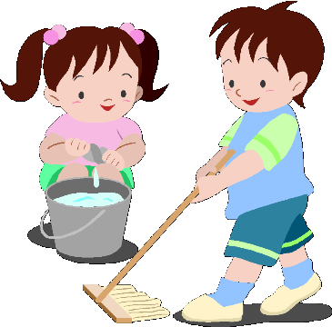

Slide 15
1. дурочка, дурачок; 2.даун, идиотка; 3.дебилка; 4.всадник без головы; 5.не коси под дуру; 6.поганка, двоечница; 7.бестолочь,копуша,неряха; 8.тупая, дурная; 9.пустоголовый дурак; 10.пустая твоя голова; 11.кулёма, дурында, кикимора

Slide 16
Детей надо баловать по-умному
Совет родителям:
Избалованным детям очень тяжело приходится в жизни.
Нельзя держать единственное чадо под колпаком родительской любви, в дальнейшем это может привести к множеству проблем.
Когда родители убирают буквально каждый камушек с дороги малыша, от этого ребенок не чувствует себя счастливее.
Наоборот – он ощущает себя совершенно беспомощным и одиноким.

Slide 17
Ситуации
Папа привёл дочку в школу и забыл прихватить выполненную поделку для уроков труда. Девочка плачет, не хочет переступать порог школы, опасаясь претензий со стороны учителя. Папа спешит, и, преодолевая упрямство дочери, шлёпает её и настаивает на своём. Папа, конечно, «победил», и девочка, понурив голову, пошла в класс.
Утром, собираясь в школу, Алёна замешкалась. Мама раздражается, так как спешит. Она подходит к Алёне и резкими движениями надевает на неё верхнюю одежду. Алёна протестует: «Я сама! Я не маленькая!». «Мне надоело твоё упрямство!»- заявляет мама. Капризы продолжались в школе, где Алёна осознанно медлила и «вредничала». Настроение обеих было испорчено на весь день.

Slide 18
Тест «Какой вы родитель»
1. Сколько раз тебе повторять?!
2. Посоветуй мне, пожалуйста.
3. Не знаю, что бы я без тебя делала.
4. И в кого ты только такой уродился?!
5. Какие у тебя замечательные друзья!
6. Не смей этого делать!
7. Подумай, может быть можно поступить по-другому
8. Я в твое время!
9. Ты моя опора и помощник (ца).
10.О чем ты только думаешь?!
11. Какая ты у меня умница!
12. А как ты считаешь, сынок (доченька)?
13. У всех дети как дети, а ты…
14. Какой ты у меня сообразительный!
2
-
-
2
1
2
1
2
-
2
-
1
2
-

Slide 19
Если вы набрали 5-6 баллов – вы живете с ребенком душа в душу. Он искренне любит и уважает вас, ваши отношения способствуют становлению личности! Сумма баллов от 7 до 8 свидетельствует о намечающихся сложностях в ваших отношениях с ребенком, непонимании его проблем, попытках перенести вину за недостатки его развития на самого ребенка. Сумма 10 баллов – вы непоследовательны в общении с ребенком. Он уважает вас, хотя и не всегда с вами откровенен. Его развитие подвержено влиянию случайных обстоятельств.

Slide 20
_____ +_______ + _______ + _______ = ЗАКОНЫ СЕМЬИ

Slide 21
Законы семьи
1. Закон единства требований. 2. Закон значимости похвалы для ребёнка. 3. Закон трудового участия каждого члена семьи в жизни всей семьи. 4. Закон любви и принятия ребёнка таким, какой он есть.

Slide 22
Покинут счастьем будет тот, Кого ребёнком плохо воспитали. Побег зелёный выпрямить легко, Сухую ветвь один огонь исправит.

